Slide 1

Git & github

Slide 2
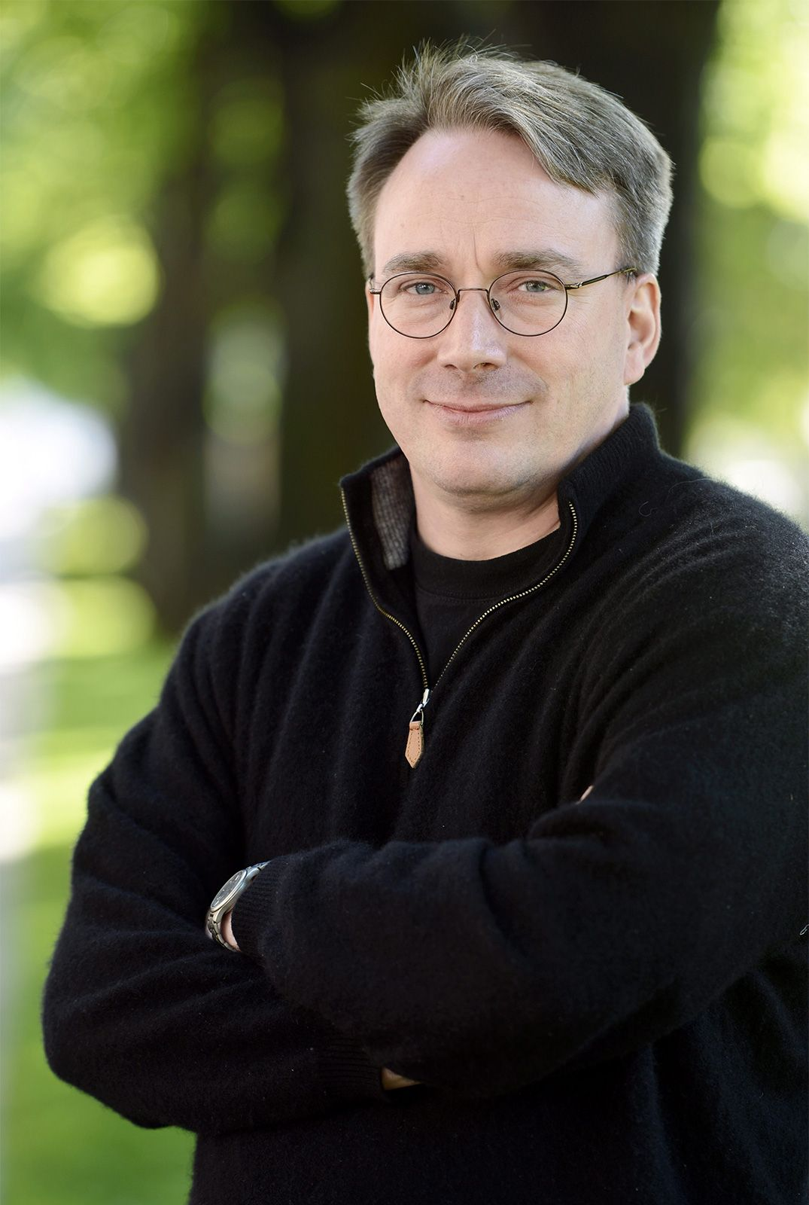
Линус Торвальдс
инженер-программист, наиболее известный как создатель и ведущий разработчик ядра операционной системы Linux и распределенной системы управления версиями Git.
Ключевые достижения:
Linux: В 1991 году
Git: В 2005

Slide 3


Что такой Git?
Git – это система контроля версий
Это «машина времени» для ваших проектов.
Она сохраняет «снимки» (версии) ваших файлов с течением времени, поэтому вы никогда не потеряете свою работу и сможете вернуться к предыдущим версиям.
Проект_финал.docx
Проект_финал_v2.docx
Проект_Точно_финал.docx

Slide 4
Используя git
Возможность вернуться к старым версиям, если что-то сломалось
Видно, кто, что и когда изменил
Возможность совместной работы без хаоса.
Проект_финал.docx

Slide 5

Git и GitHub
Инструмент на вашем компьютере
Программа командной строки, которая выполняет фактическое отслеживание версий
Веб-сайт, на котором размещаются ваши проекты в интернете.
Платформа для обмена и совместной работы

Slide 6
Как использовать git?

Slide 7

Bash CLI
это одна из самых популярных оболочек командной строки (CLI) в мире Linux и macOS.
Она служит переводчиком между вами и операционной системой, позволяя управлять компьютером, вводя текстовые команды.

Slide 8

GUI (Graphical User Interface)
это графический пользовательский интерфейс.
В отличие от командной строки, где вы вводите текст, GUI позволяет вам взаимодействовать с компьютером с помощью визуальных элементов: окон, иконок, кнопок, меню и курсора мыши.

Slide 9
Словарь начинающего гитариста
Репозиторий — это, по сути, папка проекта, за которой присматривает Git.
Коммит (commit) — это «сохранение» проекта в определённый момент.
Ветка (branch) — это такая параллельная реальность проекта.
Пуш (push) и Пул (pull) — это команды для синхронизации с удалённым репозиторием.
push — отправить свои коммиты,
pull — забрать свежие изменения.

Slide 10
Команды cli bash
ls — показать содержимое текущей папки (список файлов и папок).
ls -a — показать все файлы, включая скрытые (те, что начинаются с точки).
cd <путь_к_папке> — сменить текущую папку (перейти в другую).
cd .. — перейти на один уровень вверх.
pwd — показать полный путь к текущей папке.
mkdir <имя_папки> — создать новую папку.

Slide 11
Команды cli git bash (2)
touch <имя_файла> — создать новый пустой файл.
cp <что_копировать> <куда_копировать> — скопировать файл или папку.
rm <имя_файла> — удалить файл. Осторожно, это действие необратимо!
rm -r <имя_папки> — удалить папку со всем её содержимым.
cat <имя_файла> — вывести всё содержимое файла прямо в терминал.
less <имя_файла> — открыть файл для постраничного просмотра (удобно для больших файлов). Выход — клавиша q.
clear — очистить экран терминала.

Slide 12
Настройка git
git config --global user.name "Ваше Имя“
git config --global user.email "vash.email@example.com"

Slide 13
git init
Создание локального git для отслеживание проекта

Slide 14
git add filename
Эта команда помещает файлы в так называемую «область подготовки» (staging area)

Slide 15
git restore --staged filename
Это команда отменяет добавление файлов из области подготовки

Slide 16
git commit –m “first commit”
Это "снимок" или точка сохранения состояния проекта, ключ –m это сообщение снимка.

Slide 17
git remote add origin url
Это команда для связывания вашего локального репозитория с удалённым (например, на GitHub)

Slide 18
git push –u origin main
Отправляем изменения на GitHub

Slide 19
git push
Отправляем изменения на GitHub

Slide 20
git pull
Обновляем основную ветку

